Slide 1
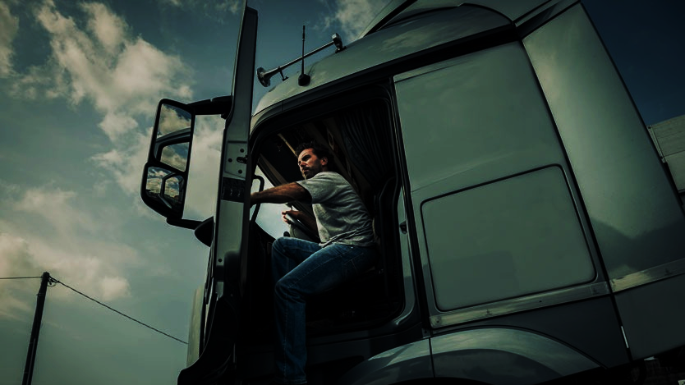

Berufskraftfahrer
Von Erik Kollmer

Slide 2
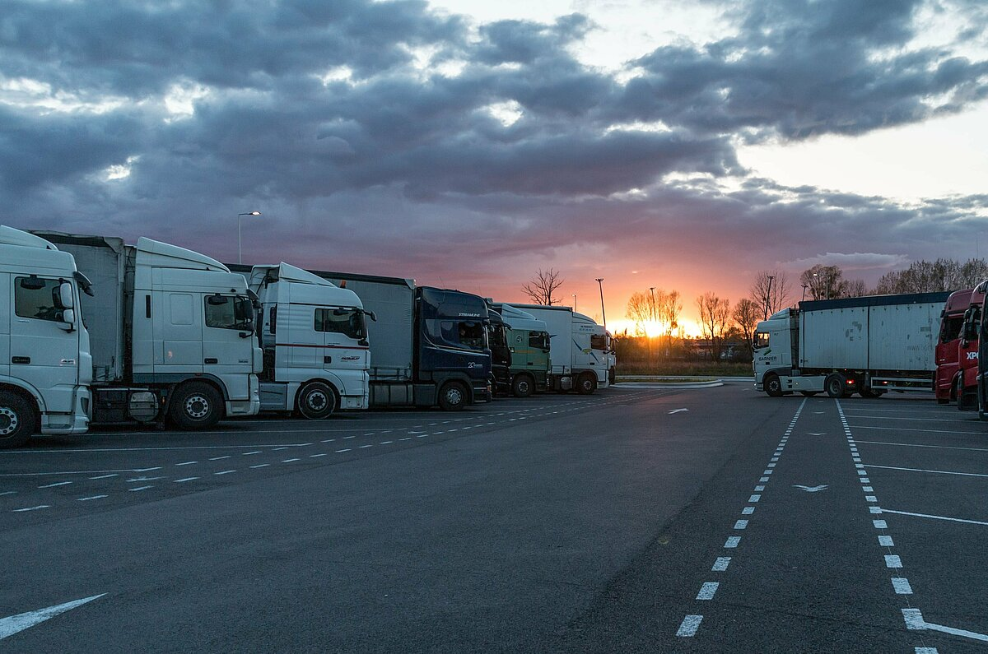
Gliederung
Vorstellung Berufskraftfahrer
Gründe weshalb es keine LKW Fahrer gibt
Schwerpunkt (Verbesserungsvorschläge)
Quellenangabe

Slide 3
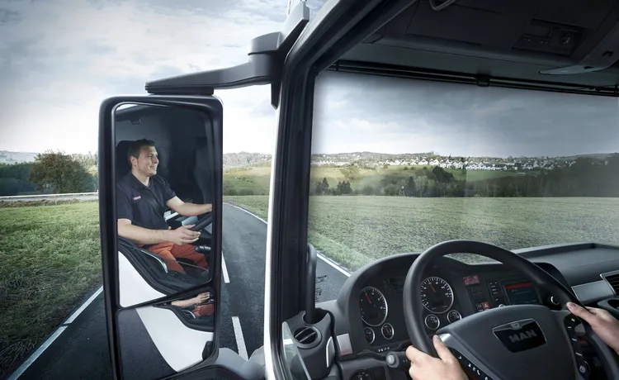
1. Vorstellung Berufskraftfahrer
Transport von Gütern und Waren
Bedienung und Wartung des LKWs
Einhaltung von Gesetzen und Vorschriften
Kundenbetreuung- und Zufriedenheit
Verantwortung für die Sicherheit auf der Straße
Umgang mit Papierkram
Ladungssicherung

Slide 4

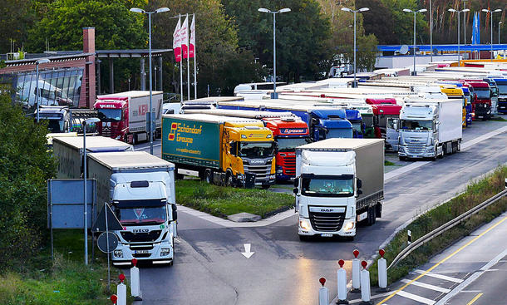
2. Gründe weshalb es keine LKW Fahrer gibt
schlechtes Image
zu wenig Entlohnung (2.600€ Durchschnittlich)
Führerschein sehr Teuer (8.000 – 10.000€)
schlechte Arbeitsbedingungen
zu viele Auflagen
lange Arbeitszeiten (50 – 75 Stunden Woche)
zu wenig Parkplätze

Slide 5

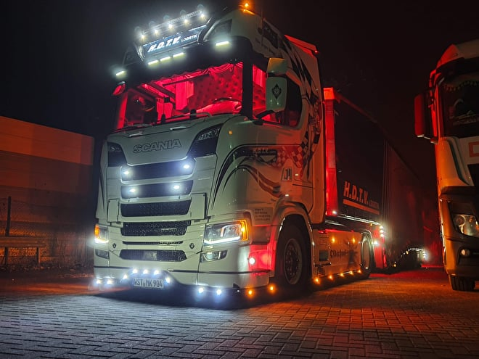
3. Schwerpunkt (Verbesserungsvorschläge)
weniger Auflagen
geeignete Parkplätze
mehr Gehalt
mehr Wertschätzung
weniger Wartezeiten
mehr Beleuchtung anbauen
bei Weiterbildungen mehr Praktizieren
Gesetzesänderungen

Slide 6
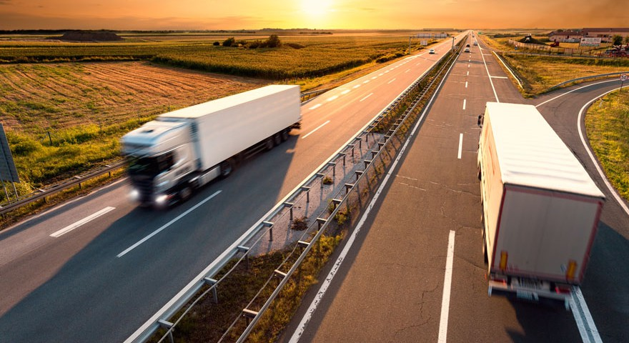
4. Quellenangaben
https://www.google.com/url?sa=i&url=https%3A%2F%2Fwww.ausbildung.de%2Fberufe%2Fberufskraftfahrer%2F&psig=AOvVaw10XWdAe9i73ktdausPaCtI&ust=1675540719104000&source=images&cd=vfe&ved=0CBAQjRxqFwoTCOjir92R-vwCFQAAAAAdAAAAABAT
https://www.cevalogistics.com/images/ratio_172_x_large_picture/AdobeStock_297916104-1920-1280.jpeg
https://www.google.com/url?sa=i&url=https%3A%2F%2Fwww.bmwk.de%2FRedaktion%2FDE%2FArtikel%2FBerufsbilder%2Fberufskraftfahrer.html&psig=AOvVaw10XWdAe9i73ktdausPaCtI&ust=1675540719104000&source=images&cd=vfe&ved=0CBAQjRxqFwoTCOjir92R-vwCFQAAAAAdAAAAABAJ
https://www.google.com/url?sa=i&url=https%3A%2F%2Fwww.eza.org%2Fde%2Fnews%2Fartikel%2Fbeschluss-ab-2022-arbeitsbedinugen-von-fernfahrern-werden-verbessert&psig=AOvVaw3YjRbsHUpqHCJ6scW4KYVP&ust=1675543186034000&source=images&cd=vfe&ved=0CBAQjRxqFwoTCKipu_Wa-vwCFQAAAAAdAAAAABAE
https://www.google.com/url?sa=i&url=https%3A%2F%2Fdesfoli.de%2Fbild-wandtattoo%2Flkw%2Flkw-autobahn-sonnenuntergang-wandtattoo-r2138&psig=AOvVaw2B8ofOlG49BXAz7O0tMjyh&ust=1675543588282000&source=images&cd=vfe&ved=0CBAQjRxqFwoTCMCForWc-vwCFQAAAAAdAAAAABAU
https://www.google.com/url?sa=i&url=https%3A%2F%2Fwww.pinterest.de%2Fpin%2F748793875553017334%2F&psig=AOvVaw0H-gfPWk6EuhIIokj1C6hB&ust=1677438334522000&source=images&cd=vfe&ved=0CBAQjRxqFwoTCLivtPKusf0CFQAAAAAdAAAAABAE
https://www.google.com/url?sa=i&url=https%3A%2F%2Fwww.digitalphoto.de%2Fgalerie%2Fsport%2Fmotorsport%2Fscania-black-warrior-autohof-berg-77749&psig=AOvVaw0hRfXYtzm6TsRrNQkP0M2W&ust=1677438808083000&source=images&cd=vfe&ved=0CBAQjRxqFwoTCID_sNSwsf0CFQAAAAAdAAAAABAb
https://www.google.com/url?sa=i&url=https%3A%2F%2Fwww.forstpraxis.de%2Fscania-770-s-der-koenig-lebt-19713&psig=AOvVaw2ZD7AhoRboJWVBXCkBV2yg&ust=1677439512544000&source=images&cd=vfe&ved=0CBAQjRxqFwoTCIjTmqSzsf0CFQAAAAAdAAAAABAU
https://www.google.com/url?sa=i&url=https%3A%2F%2Fwww.dekra.net%2Fde%2Flkw-parken-seitenstreifen%2F&psig=AOvVaw0ni44NK20hrhhsOtWhx08n&ust=1677445462384000&source=images&cd=vfe&ved=0CBAQjRxqFwoTCJDZmrnJsf0CFQAAAAAdAAAAABAE

Slide 7
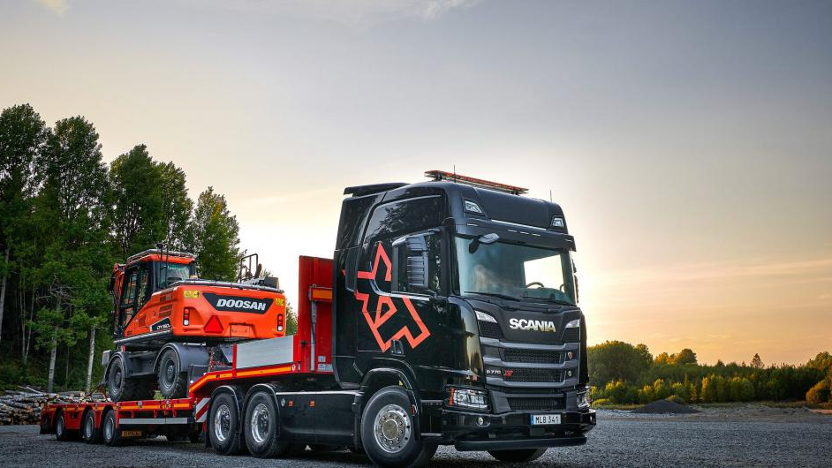
Vielen Dank für eure Aufmerksamkeit

